Slide 1

Социализация детей
в условиях
дошкольного
отделения

Slide 2

Социализация-это процесс, который сопровождает человека всю жизнь и начинается практически с рождения. Человек усваивает нормы и образы поведения принятые в обществе, в котором он живет, учится взаимодействию с другими людьми ,умению строить отношения сначала в семье, потом в коллективе сверстников ,далее в масштабах социума.

Slide 3
Дошкольный возраст - это период приобщения ребенка к познанию окружающего мира, период его начальной социализации. Высокая восприимчивость детей дошкольного возраста, легкая обучаемость , благодаря пластичности нервной системы, создают благоприятные возможности для успешного нравственного воспитания и социального развития личности.

Slide 4
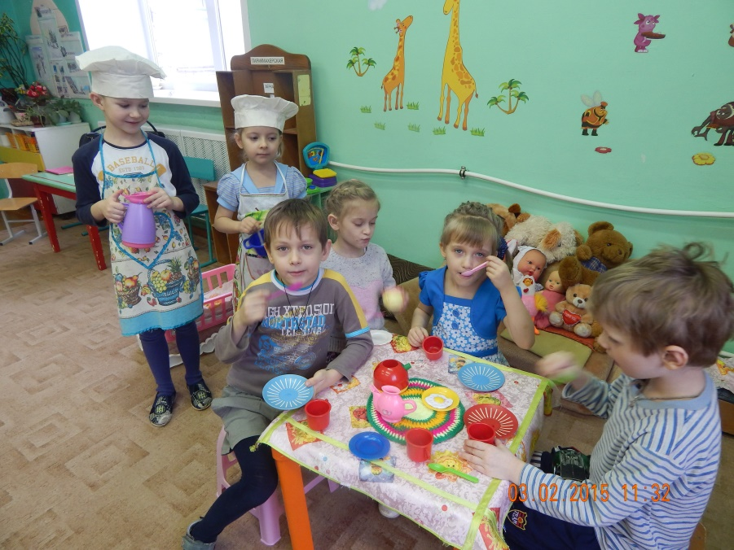
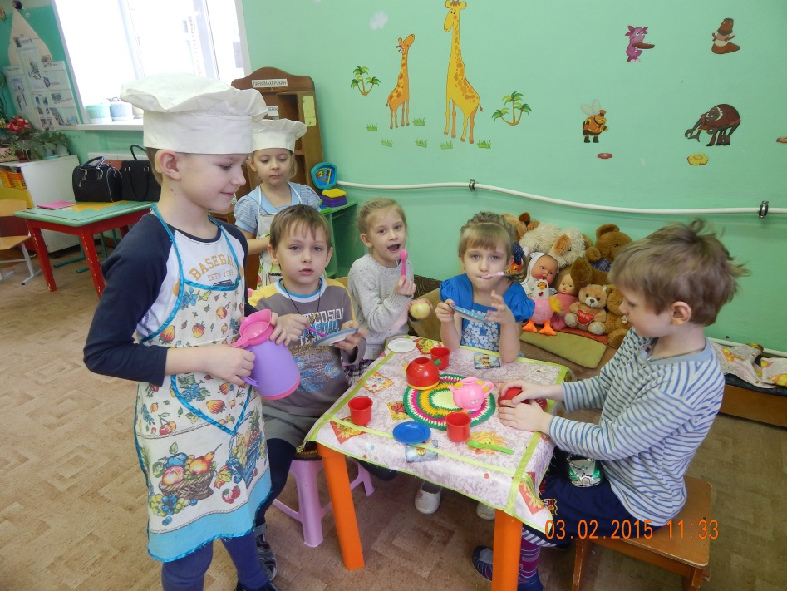
Чтобы способствовать социальному развитию ребенка , необходимо поощрять всевозможные формы игры. Присмотритесь как играют дети :чаще всего они в игровой форме воспроизводят быт взрослых. «Повара»:

Slide 5
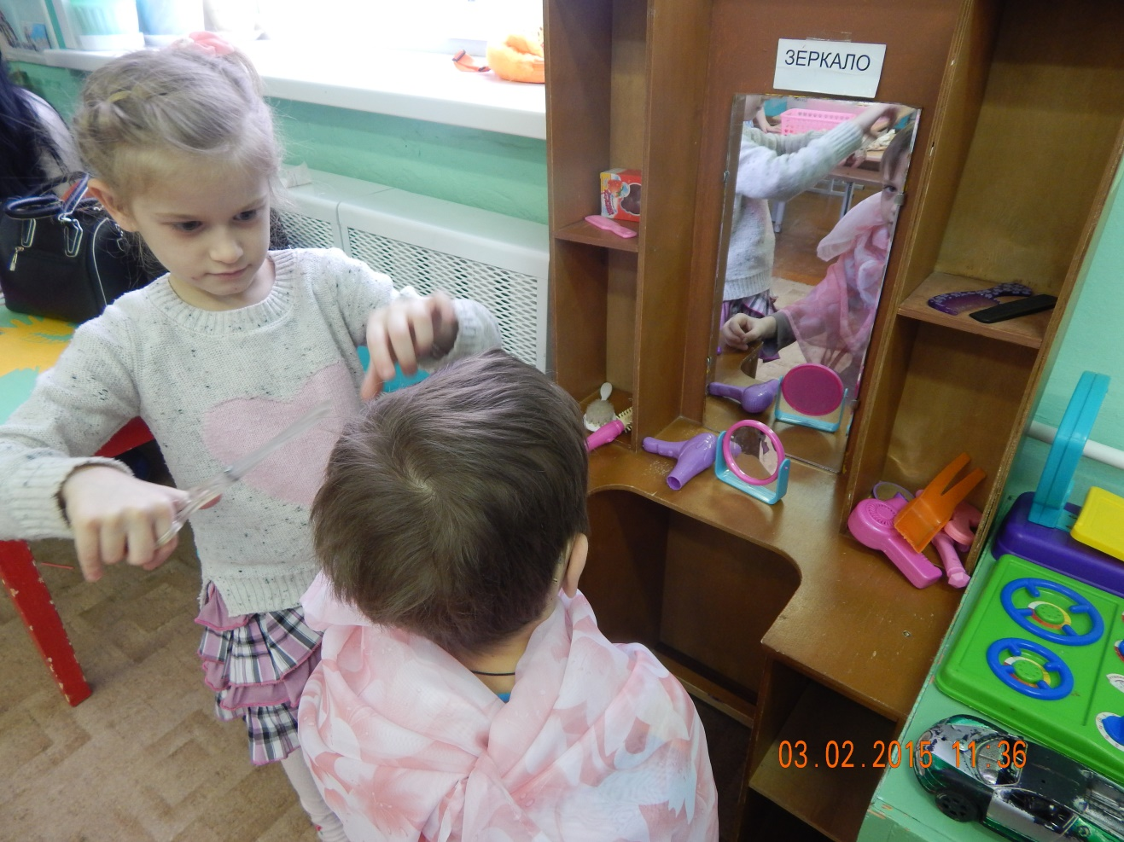
«Парикмахер»

Slide 6
В процессе игры дети быстро развиваются и физически , и психически , и эмоционально , и социально . В процессе игры ребенок как бы создаёт ситуацию максимально приближенную к действительности, воображая и фантазируя что-либо.
Таким образом он старается почувствовать себя взрослым , примеряя его поведение на себя. Процесс игры позволяет детям проработать различные пути и варианты того , как можно разрешить конфликтные ситуации ,выразить свое недовольство , одобрить или поддержать.

Slide 7
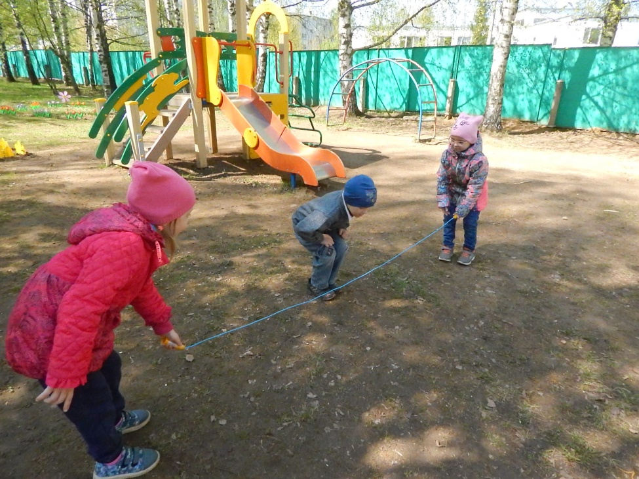
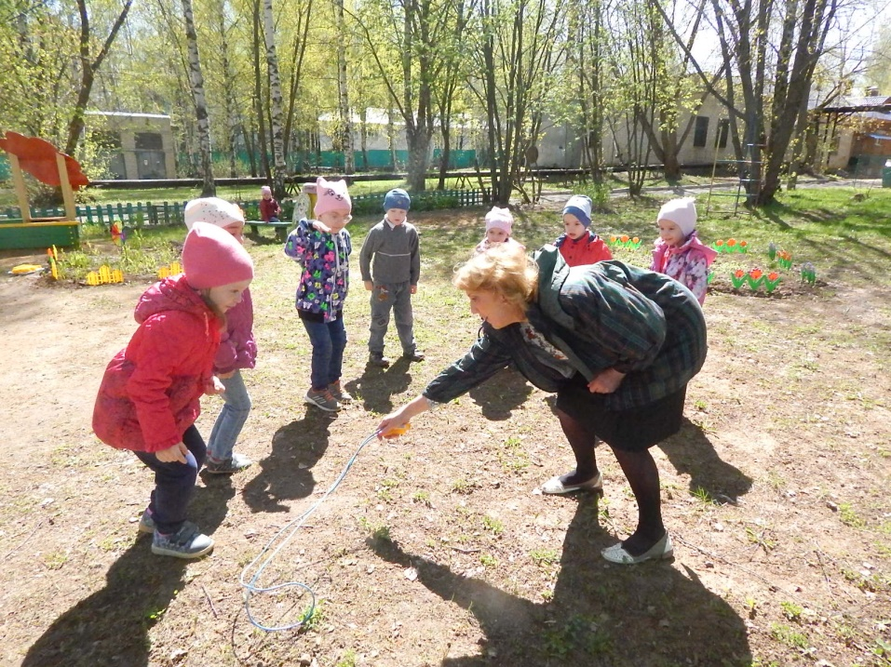
В нашем дошкольном отделении дети любят играть в подвижные игры

Slide 8
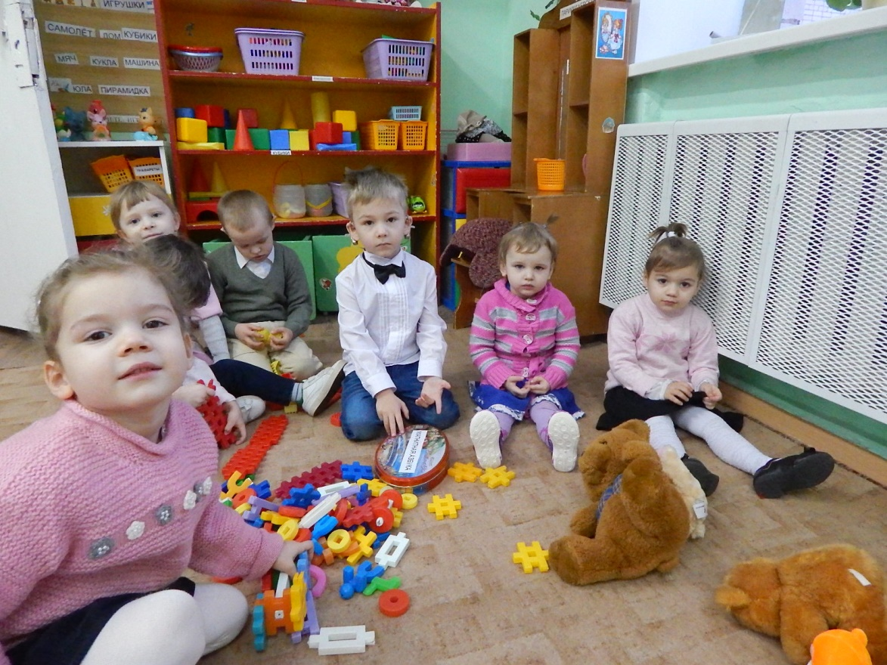
В игры с конструктором:

Slide 9
Для социального развития дошкольников огромное значение имеет не только игра. Занятия , беседы , знакомство с музыкой ,чтение книг, упражнения ,наблюдения , обсуждение различных ситуаций , поощрение взаимопомощи и сотрудничества детей , их нравственных поступков - все это становиться кирпичиками , из которых складывается личность человека.

Slide 10
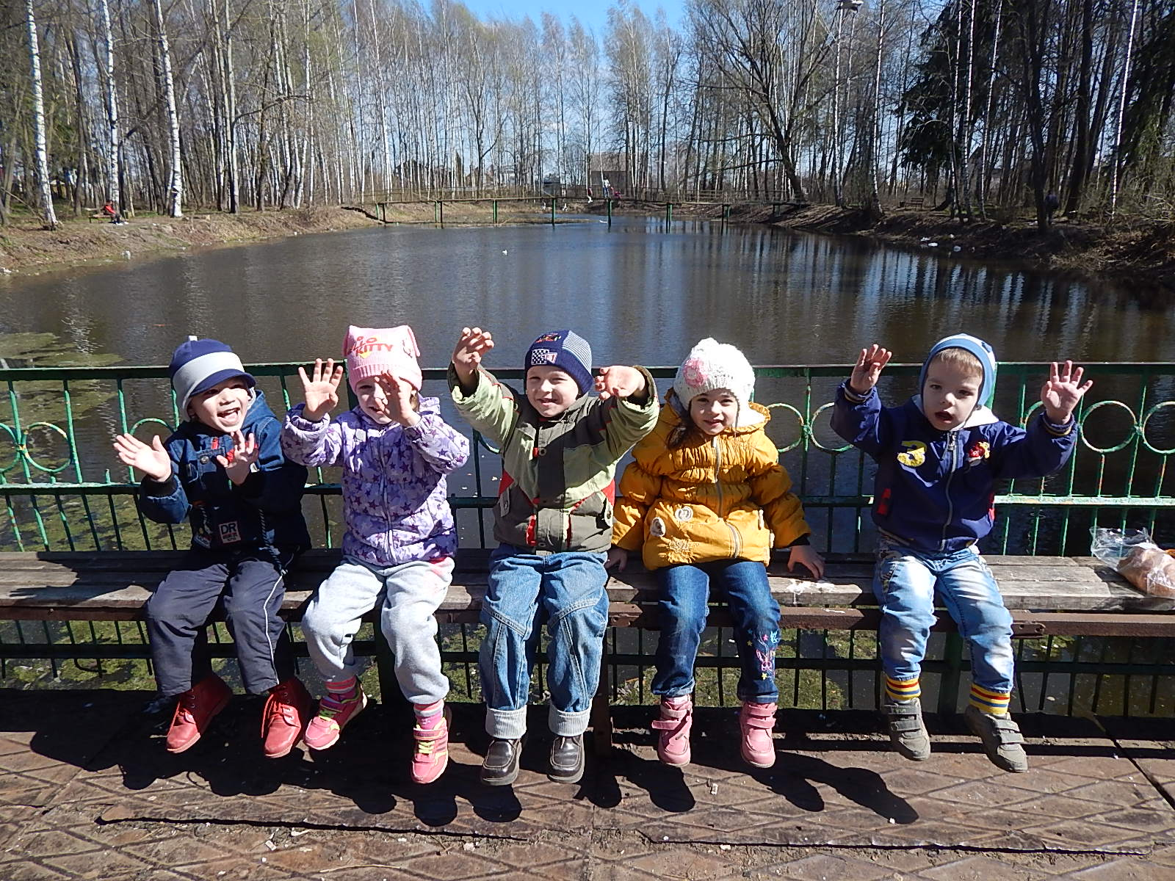
Целевые прогулки

Slide 11
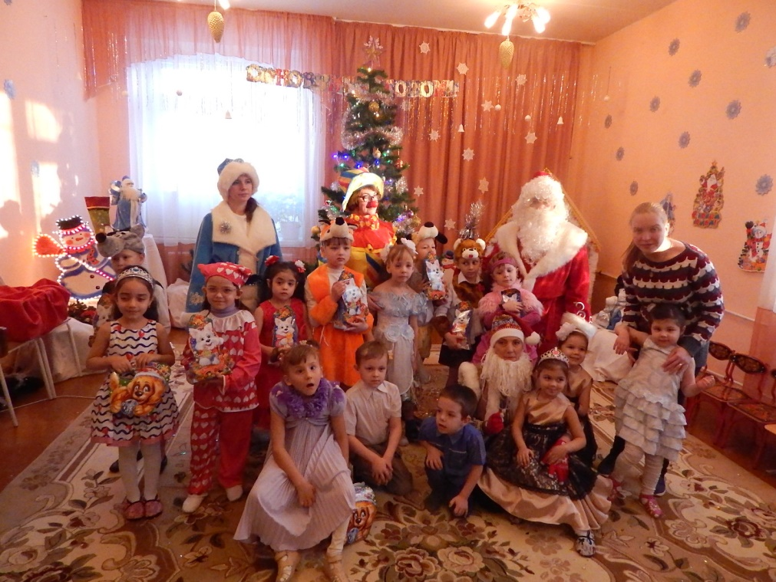
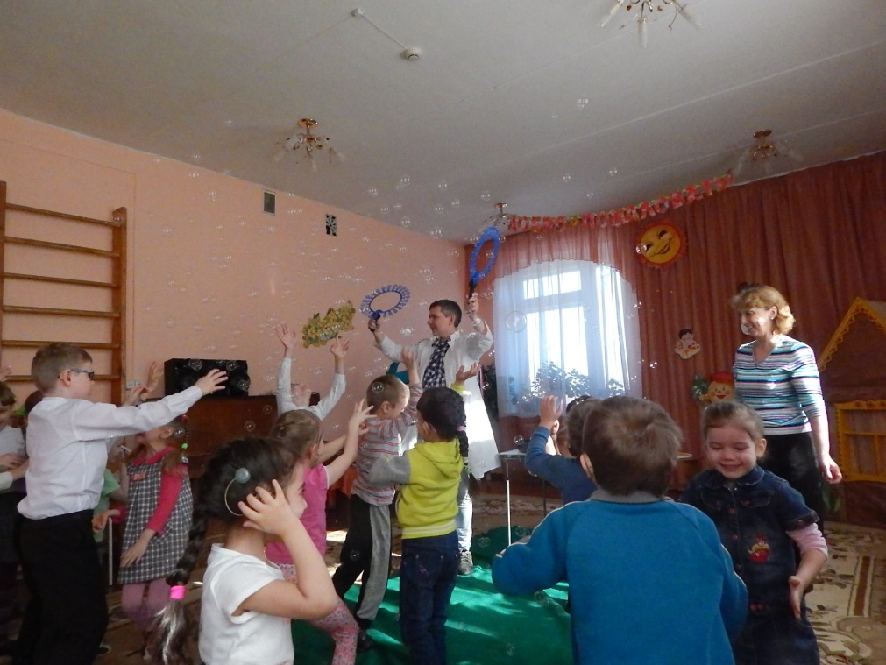
Праздники

Slide 12
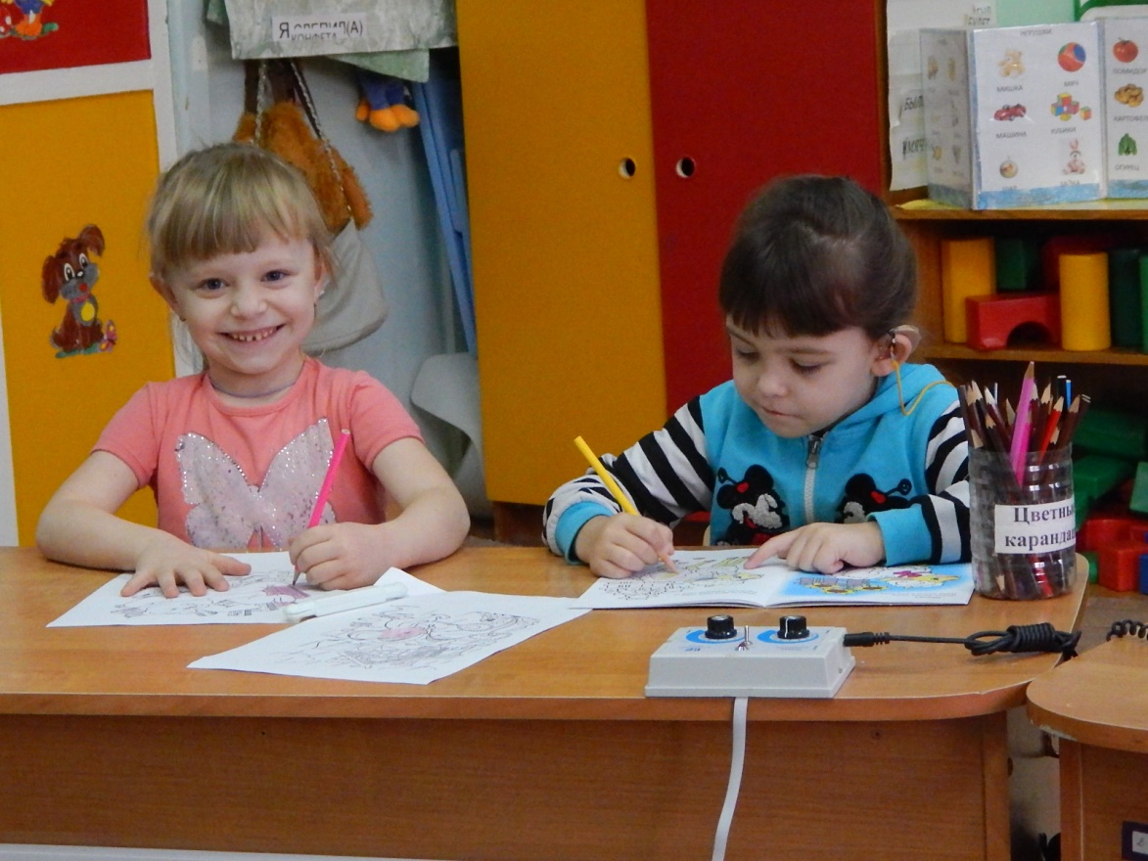
Самостоятельная худ . деятельность

Slide 13
Социальное развитие не менее необходимо личности ,чем развитие интеллектуальных, творческих, физических способностей . Современный мир так устроен , что одним из условий успеха является способность плодотворно работать в команде , находить способы взаимодействия с людьми , с которыми ты работаешь . И ,конечно , душевный комфорт ,эмоциональная удовлетворенность ребенка будет напрямую зависеть от того как будут складываться его взаимоотношения с другими людьми , какую роль он будет играть в том коллективе , в котором будет находиться , и кем себя будет ощущать . Наша задача - правильно и умело помочь ему приобрести социальные навыки.

Slide 14
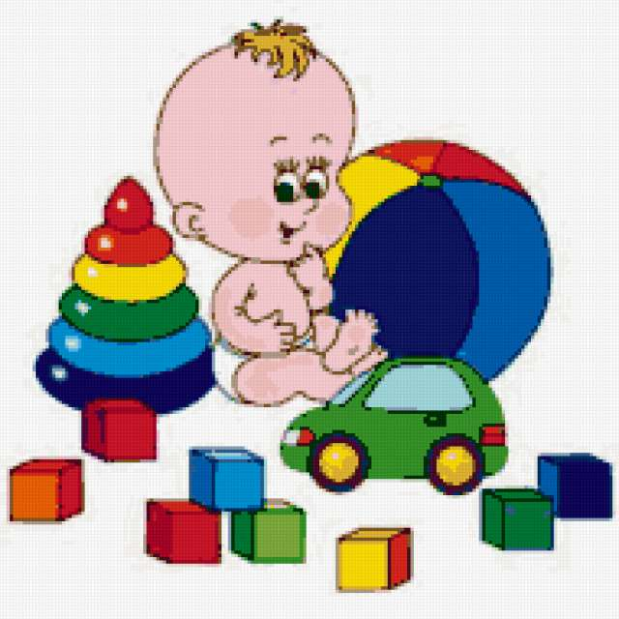

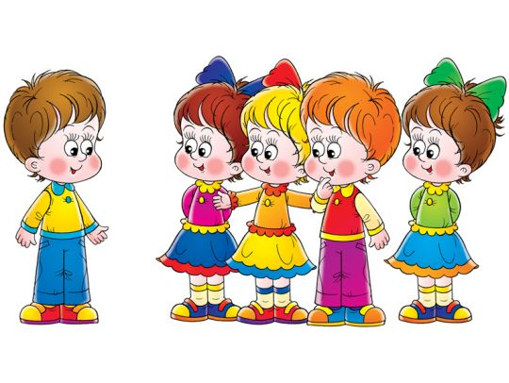
Игра является той универсальной формой деятельности,внутри которой,
по определению Д.Б. Эльконина, происходят основные прогрессивные
изменения в психике и личности ребенка-дошкольника; игра определяет
его отношение с окружающими людьми, готовит к переходу
на следующий возрастной этап, к новым видам деятельности.

Slide 15
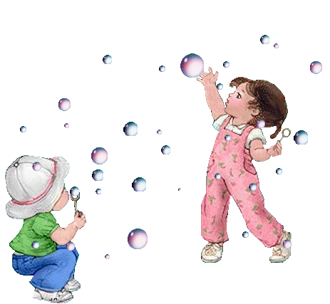
БЛАГОДАРЮ
ЗА
ВНИМАНИЕ

